Slide 1
Materia i energia w ekosystemie

Slide 2
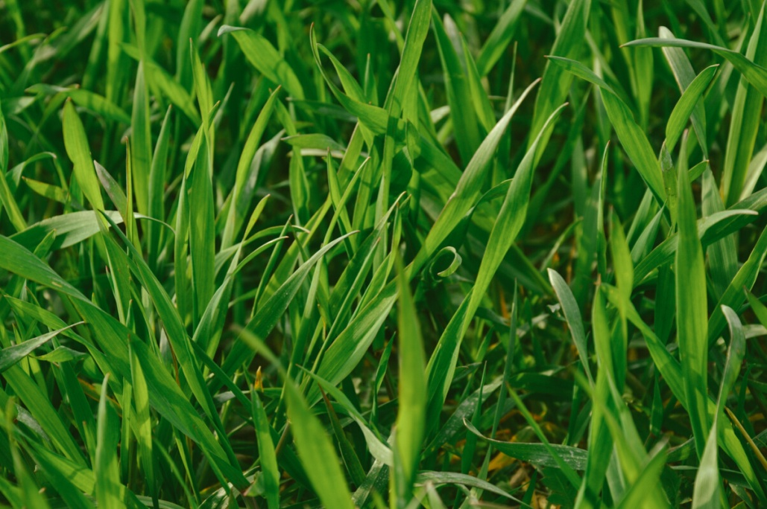
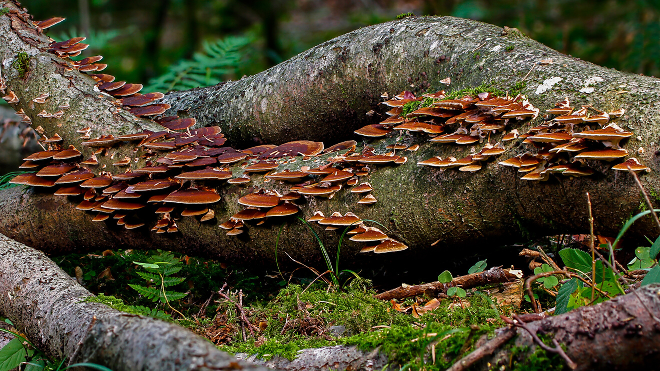
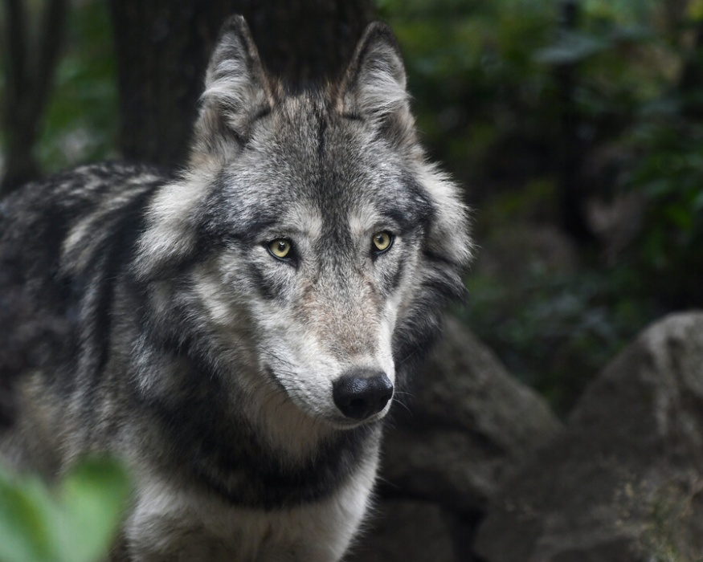
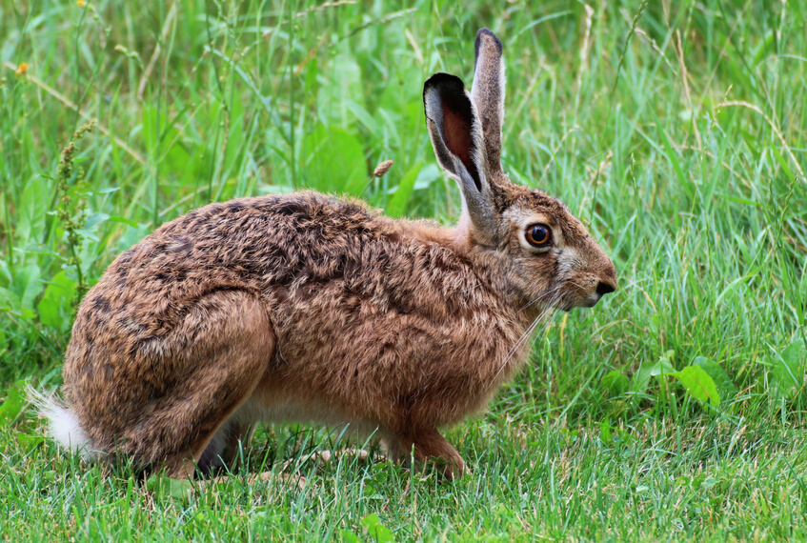
Materia krąży w ekosystemie w obiegu zamkniętym.
PRODUCENCI
DESTRUENCI
KONSUMENCI:
ROŚLINOŻERCY
MIĘSOŻERCY
WSZYSTKOŻERCY

Slide 3
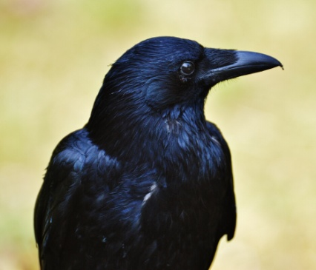
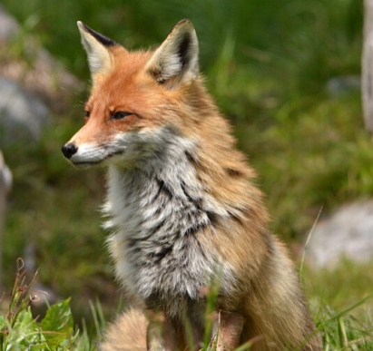
Energia przepływa przez ekosystem jednokierunkowo w obiegu otwartym.
energia słoneczna
producenci
konsumenci
I rzędu
konsumenci
II rzędu
konsumenci
III rzędu

Slide 4
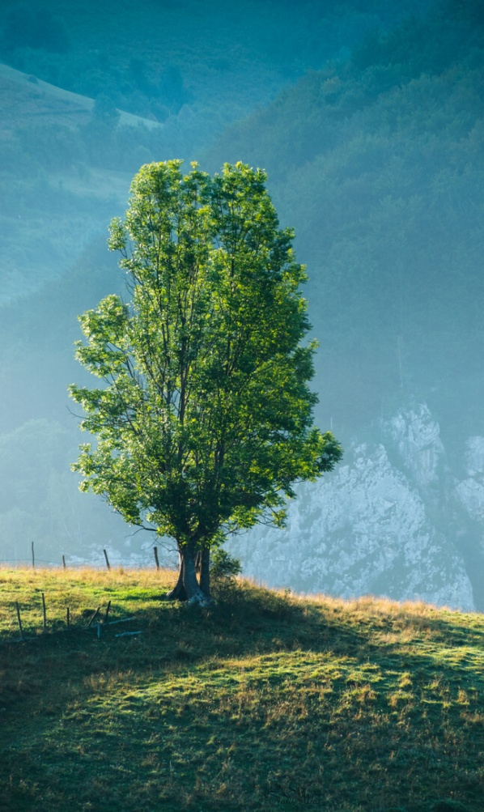
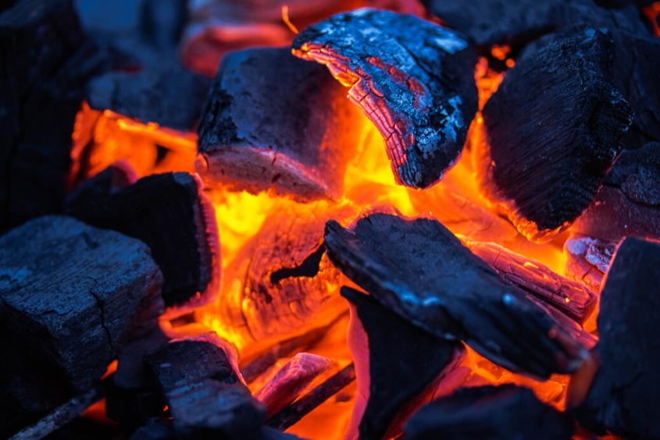
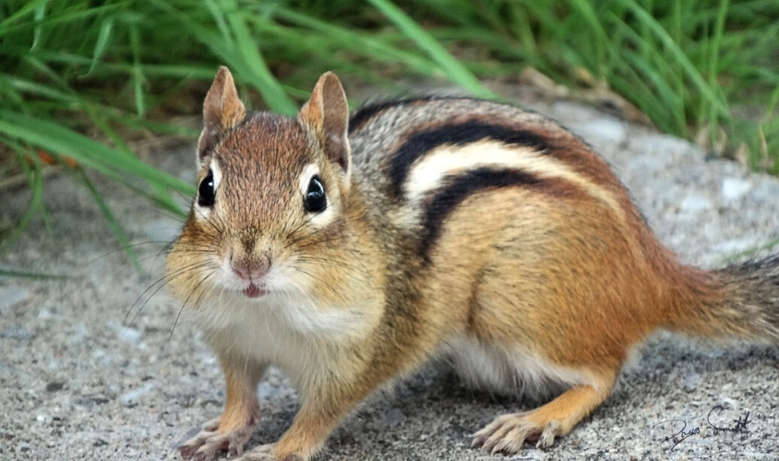
OBIEG WĘGLA
fotosynteza
CO2 w powietrzu
oddychanie
spalanie
rozkład przez destruentów
rozkład przez destruentów
oddychanie
heterotrofizm (zjadanie)

